Slide 1
An Introduction to Sequence Similarity (“Homology”) Searching
William R. Pearson
Current Protocols in Bioinformatics, June 2013,
Vol. 42, No. 1
Presenter : Tz-Hsu Lee
Date : May 05, 2020.
Notes:
各位老師同學學長大家好，我是今天的報告者李子旭，今天我要報告的主題是，作者是，他是維吉尼亞大學的生物化學和分子遺傳學的教授，在美國，他是以開發FASTA而聞名，那我先開始念一下摘要。

Slide 2
Abstract
Sequence similarity searching, typically with BLAST, is the most widely used, and most reliable, strategy for characterizing newly determined sequences. Sequence similarity searches can identify ”homologous” proteins or genes by detecting excess similarity – statistically significant similarity that reflects common ancestry. This unit provides an overview of the inference of homology from significant similarity, and introduces other units in this chapter that provide more details on effective strategies for identifying homologs.
Notes:
這篇主要在說生物的同源性，先從相似性推論到同源性，再從同源性推論到功能性，然後也說明怎樣能夠有效率的來識別是否為同源。

Slide 3
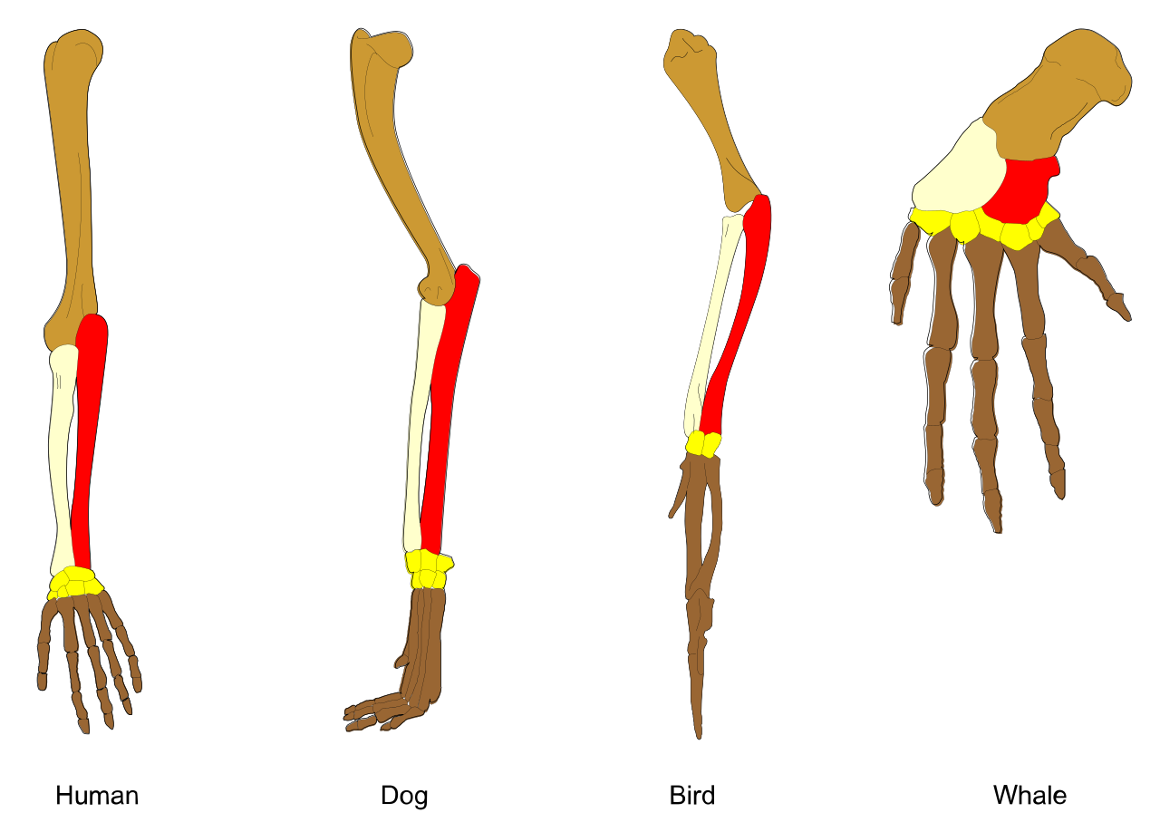

Homology
Similarity due to shared ancestry between a pair of structures or genes in different taxa.
ex:
Notes:
那我們就先來介紹甚麼是同源物，同源物就是如果有兩個或多個結構或基因具有相同的祖先就是同源，他還有分為演化意義上的同源就像下面這張圖一樣，哺乳類的前肢是由共同的祖先演化來的，另一個是教育意義上的同源，女性的卵巢與男性的睪丸就是同源，有一個很重要的觀念是，昆蟲、蝙蝠和鳥類的翅膀雖然都是翅膀但是他們不是同源，只是相似而已，同源跟相似是不一樣的。

Slide 4
Homologous sequences
Form the basis for more sensitive searches
Phenotype prediction
Evolutionary analysis
Notes:
接下來要說的是同源序列，一旦找到同源物之後，就能透過多序列的比對來獲得更深入搜索需要的資料 也能知道他們相似的表現特徵，還有他們演化的分析。

Slide 5
Sequence similarity searching
Sequences that share significant similarity can be inferred to be homologous; they share a common ancestor.
BLAST、PSI-BLAST、SSEARCH、FASTA and the HMMER3
Is there a related sequence with a similar function?
Notes:
那我們如果要找到同源物的話就會用到序列相似性的搜尋技術，序列間如果有共同的顯著相似性的話就可以推論出是否同源，並擁有相同的祖先。那我們常用的程式有以下這些，blast和fasta是比較有名的，他們都是用來比對生物序列的算法，在這些快速算法出現前，都是用動態規劃來作資料庫的序列搜尋，速度比較慢，blast和fasta用到超啟發的概念來找出相關的序列，比動態規劃快50倍左右，blast又比fasta快，因為BLAST只對比較少出現或是較重要的一些關鍵字作更進一步的分析，而FASTA是考慮所有共同出現在所要搜尋的序列和目標序列的字。大多數的相似性搜尋都有一個挑戰性的問題，就是是不是搜尋出來相關的序列就有相似的功能，因為這兩者的關係比較複雜所以不能直接說序列相關功能就能夠相關

Slide 6
Homology from similarity(1/2)
Excess similarity implies common ancestry
Translated-DNA : protein
Bit scores
E-values
Notes:
所以我們就要從相似性來推論到同源物，當兩段序列或結構有過多的相似性，代表他們不是獨立出現的，那我們就可以說他們是來自共同的祖先。但是同源序列不一定都有顯著的相似性，所以如果透過相似性搜尋出來沒有顯著的配對不代表就不是同源，protein:protein或是Translated-DNA : protein 會比DNA : DNA來得好，因為準確度比較高。

Slide 7
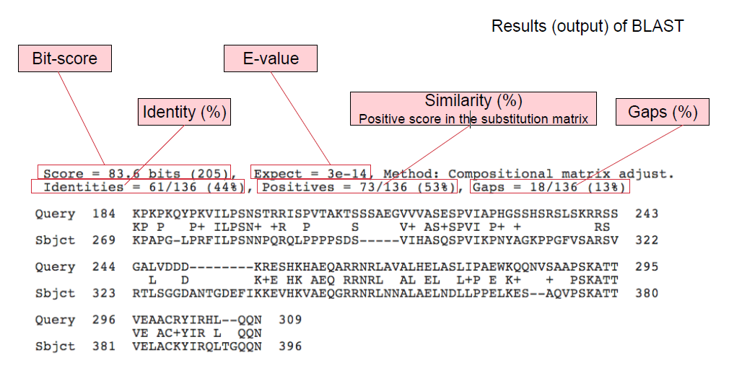
Homology from similarity(2/2)

Slide 8


E-values
K、$λ$ : constant
m : the length of query sequence
n : the lengths of the sequences in the database
S : raw score
Notes:
E value是期望值，表示在隨 機狀態下，可以得到相同score的同樣長度的序列的個數，所以E值越小，表示比對出來的相似度愈可能有生物意義。
当目标序列过小时，E值会偏大，因为无法得到较高的S值。
当两序列同源性虽然高，但有较大的gap（空隙）时，S值会下降。
E值适合于有一定长度，而且复杂度不能太低的序列。

Slide 9


Bit score
K、$λ$ : constant
S : raw score
Notes:
Bits Score 是機率值，如果Bits Score為 2597，表 示至少要做 2的22597次比對才能得到如此高分的結果。

Slide 10
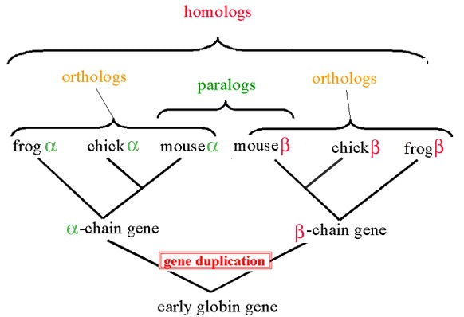
Function from homology
Orthology
Paralogy
Notes:
通常有相似的結構就會有相似的功能，但是因為一個蛋白質可能會有多種功能，同源序列如果擁有40%以上的identity就非常有可能擁有相同的功能
Orthologous (直系同源) : 不同物種間負責相同功能的構造(可以指基因、蛋白質或構造) Paralogus (旁系同源) : 同一物種 (或不同物種)內負責類似功能的兩構造 (可以指基因、蛋白質或構造)
已知的四種血紅蛋白（血紅蛋白A，血紅蛋白A2，血紅蛋白S，和胎兒血紅蛋白）均互為旁系同源體。它們均能夠運輸氧氣，但在功能上又有細微的分化：胎兒血紅蛋白（血紅蛋白F）比成年血紅蛋白對氧氣有更高的親和力。

Slide 11
Conclusion
Similarity searching programs produce accurate statistical estimates that can be used to reliably infer homology.
Searches with protein or translated DNA sequences are preferred
E()-values and bit scores (bits > 50) are far more sensitive and reliable than percent identity for inferring homology.

